Slide 1
Предметно – пространственная развивающая среда в группе в соответствии ФГОС

Slide 2
Нет такой стороны воспитания, на которую обстановка не оказывала бы влияние, нет способности, которая находилась бы в прямой зависимости от непосредственно окружающего ребенка конкретного мира… Тот, кому удастся создать такую обстановку, облегчит свой труд в высшей степени. Среди нее ребенок будет жить – развиваться собственно самодовлеющей жизнью, его духовный рост будет совершенствоваться из самого себя, от природы… Е. И. Тихеева

Slide 3
Вас приветствует
Средняя группа №2
«Вишенка»
Воспитатели:
Андреева С.П.
Ядрышникова В.И.

Slide 4
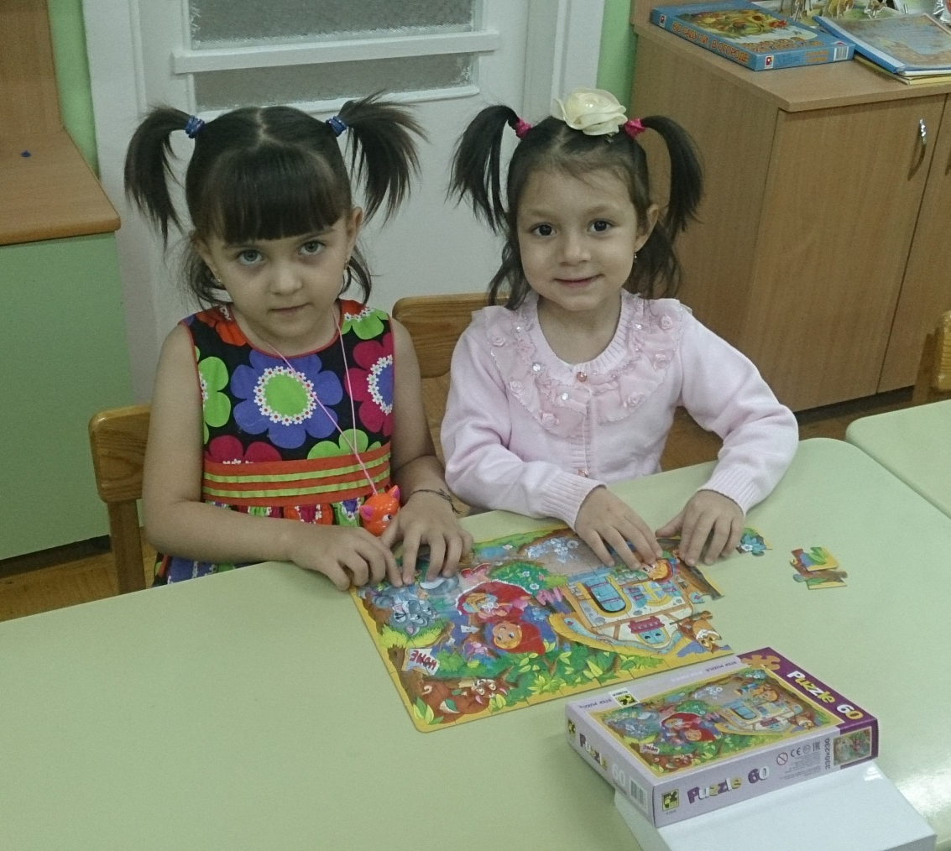
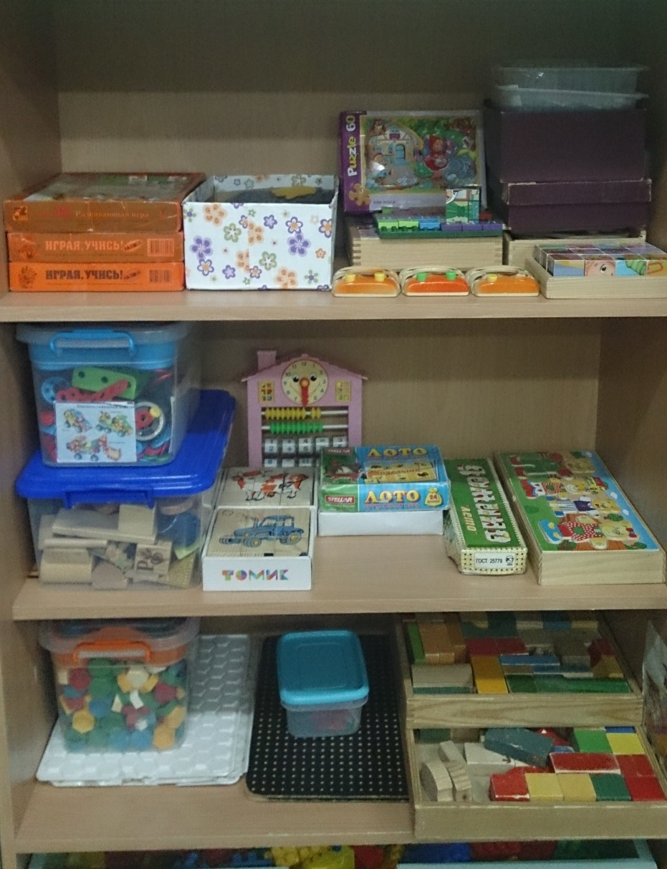
Центр дидактических игр

Slide 5
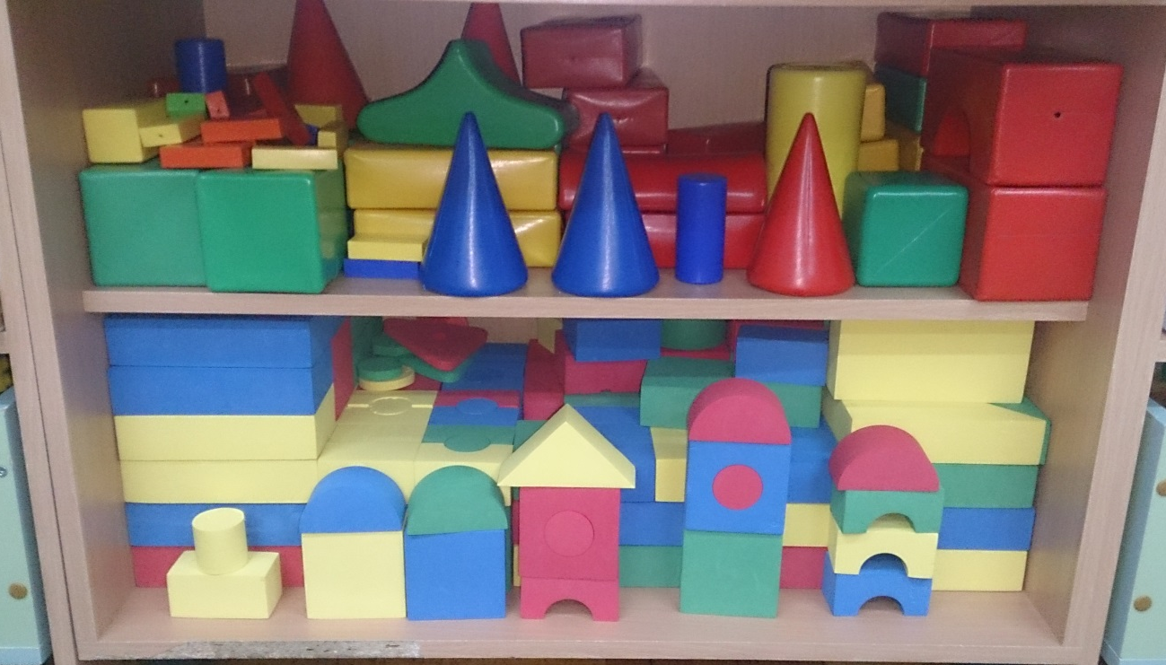
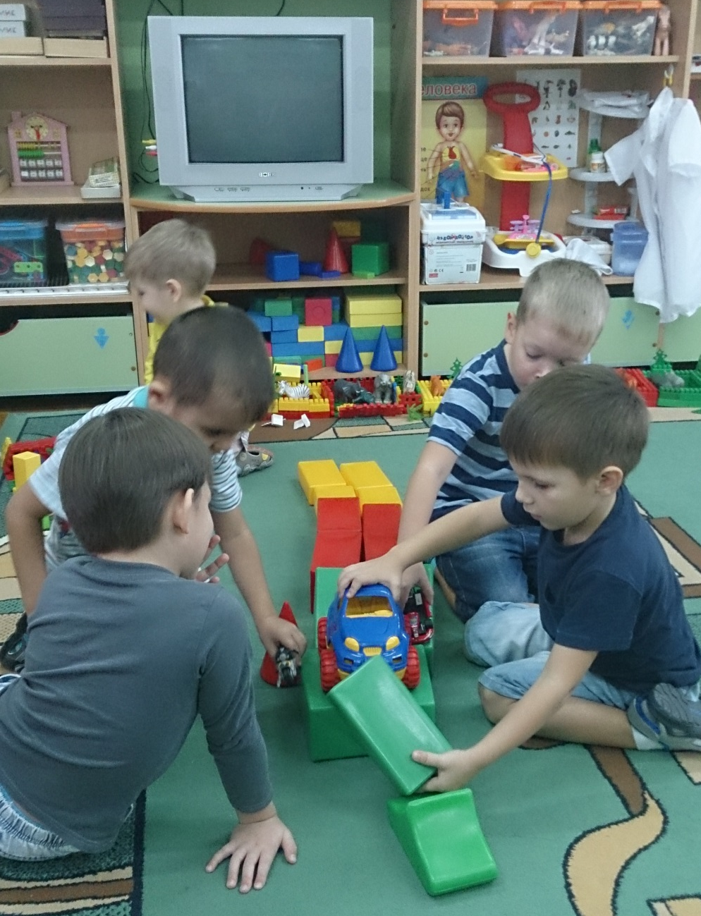
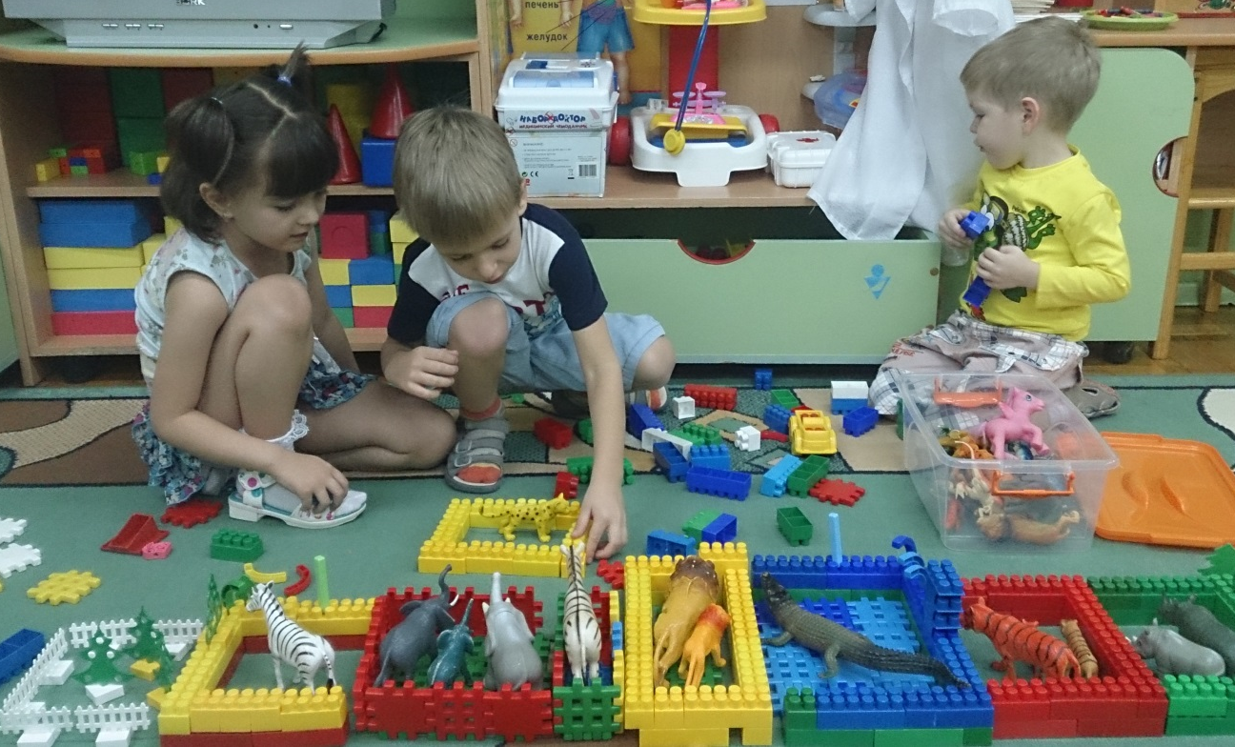
Центр конструирования

Slide 6
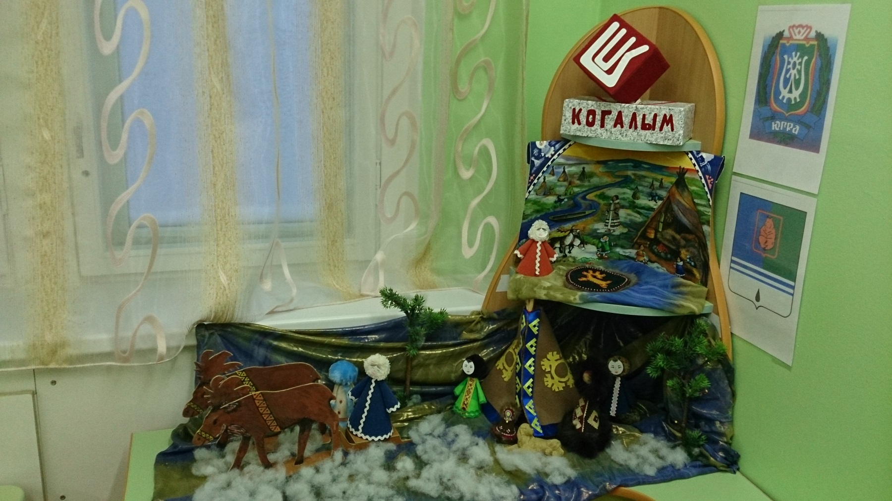
Центр патриотического воспитания
Если не мы, то кто же,
Детям нашим поможет
Россию любить и знать!
Как важно не опоздать….

Slide 7
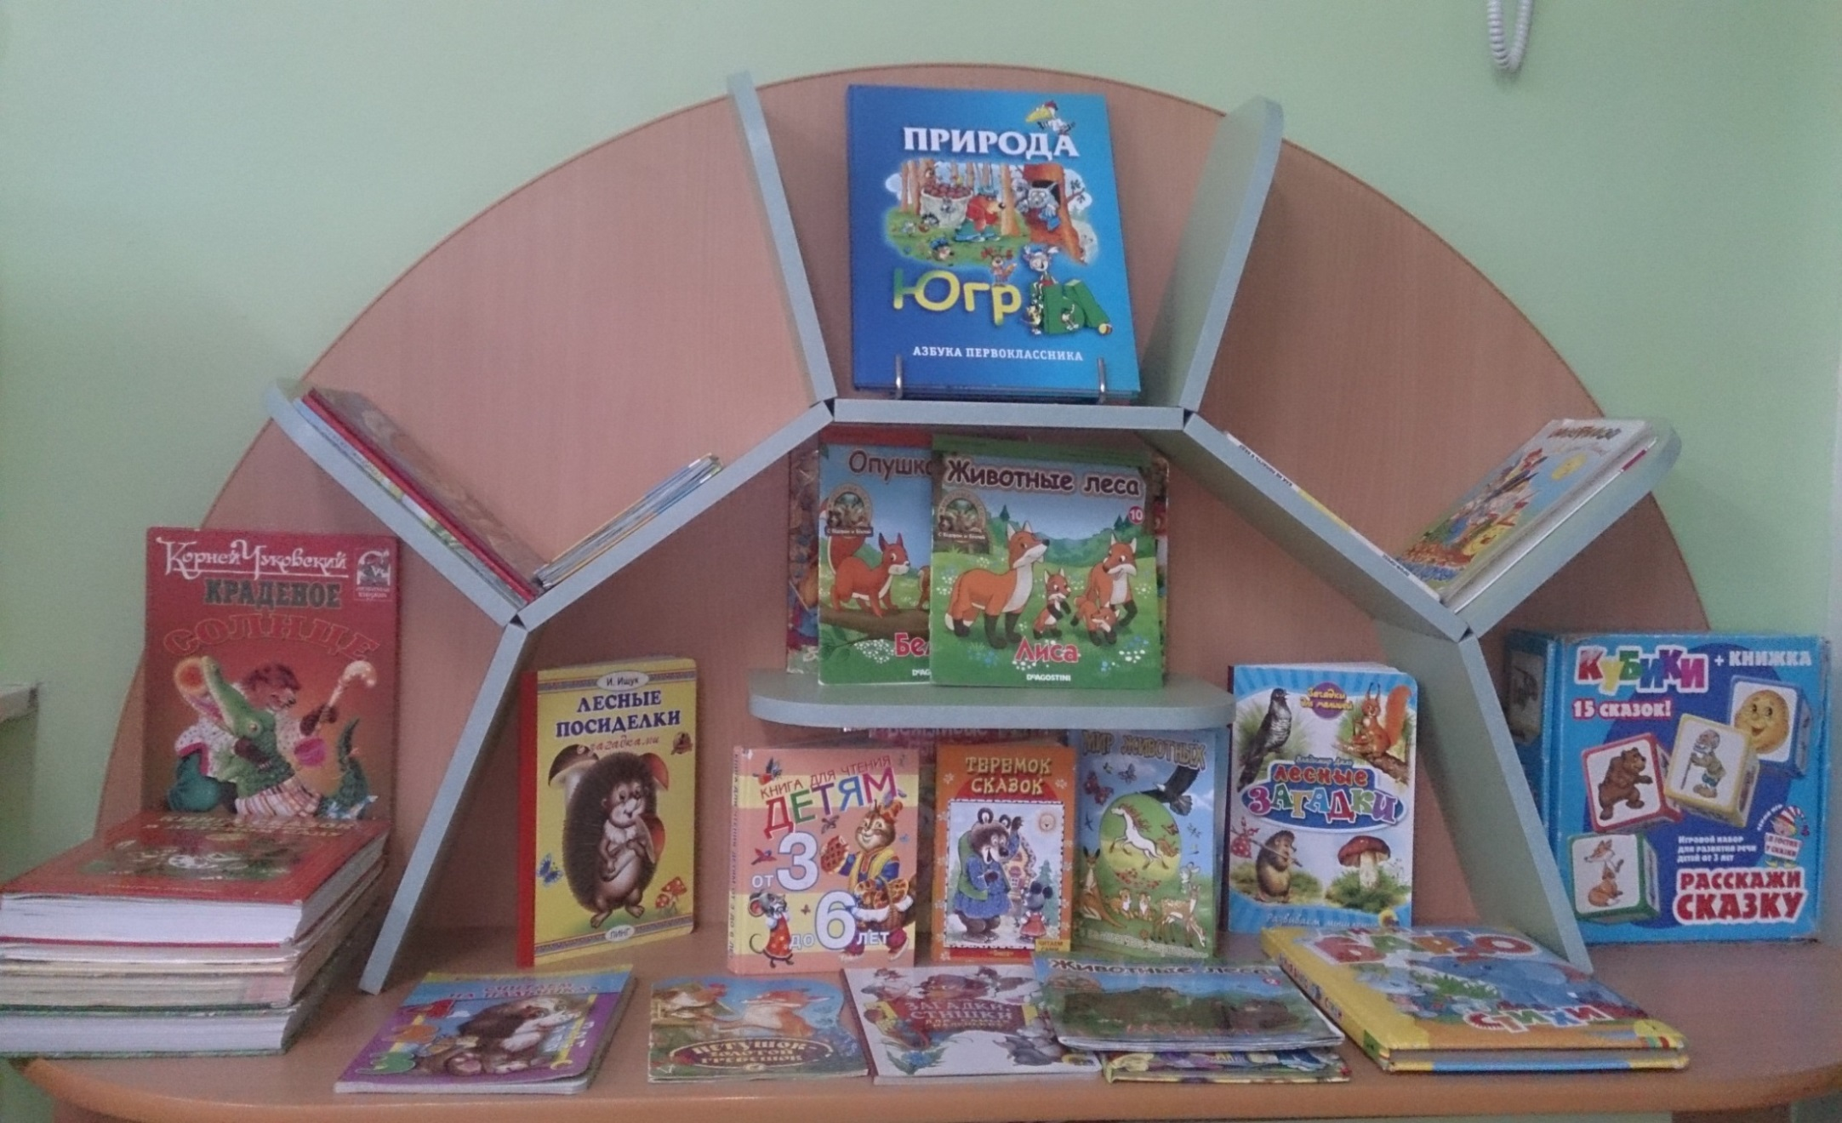
Книжный центр
Что за чудо эти книжки!
Очень любят их детишки!
Регулярно все читают,
Много знаний получают!

Slide 8
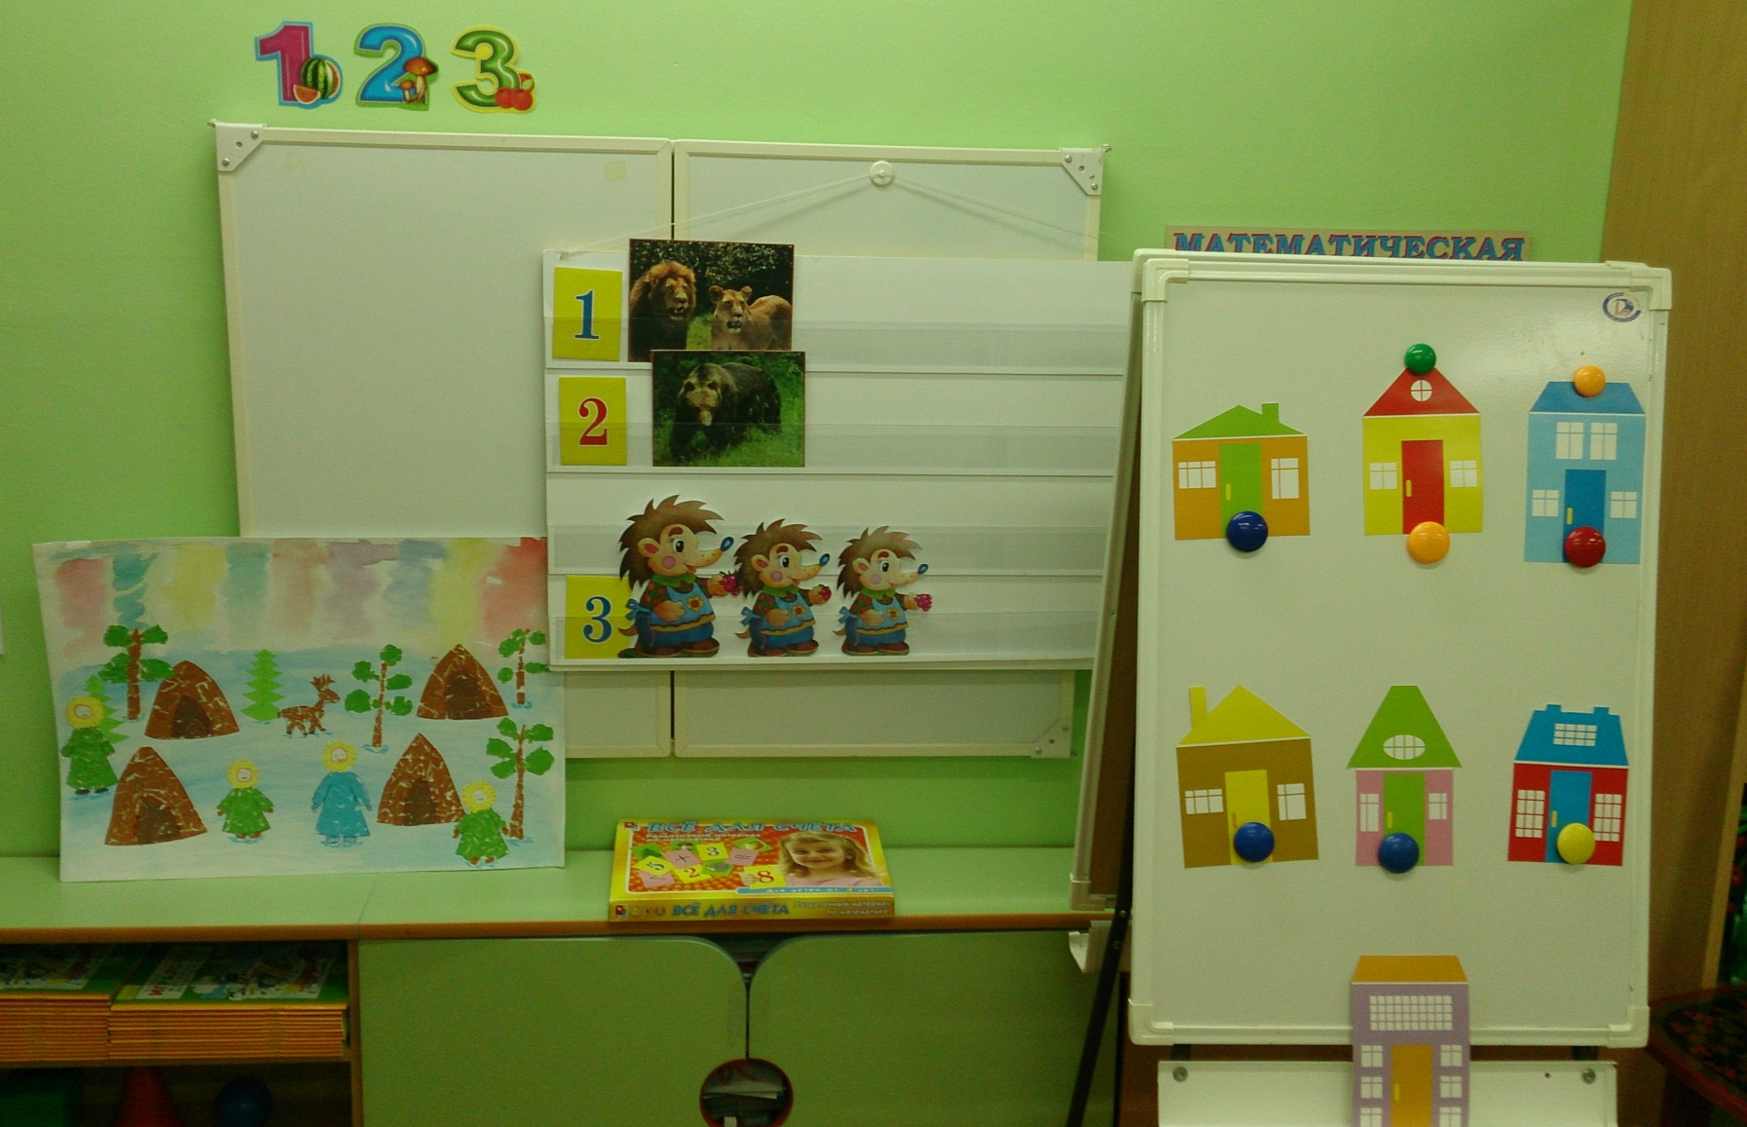
Учебный центр
Мы с фигурами знакомы,
Про цифры много узнаём.
И математики законы
Постигать не устаём!

Slide 9
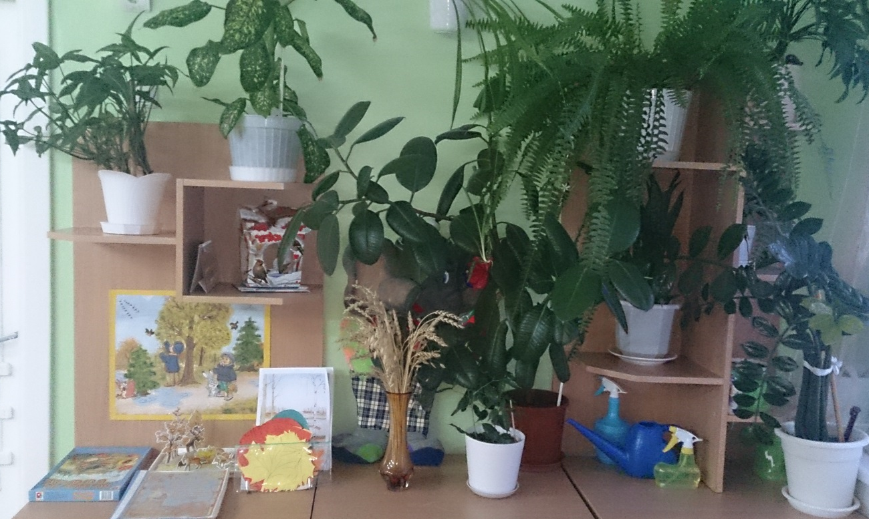
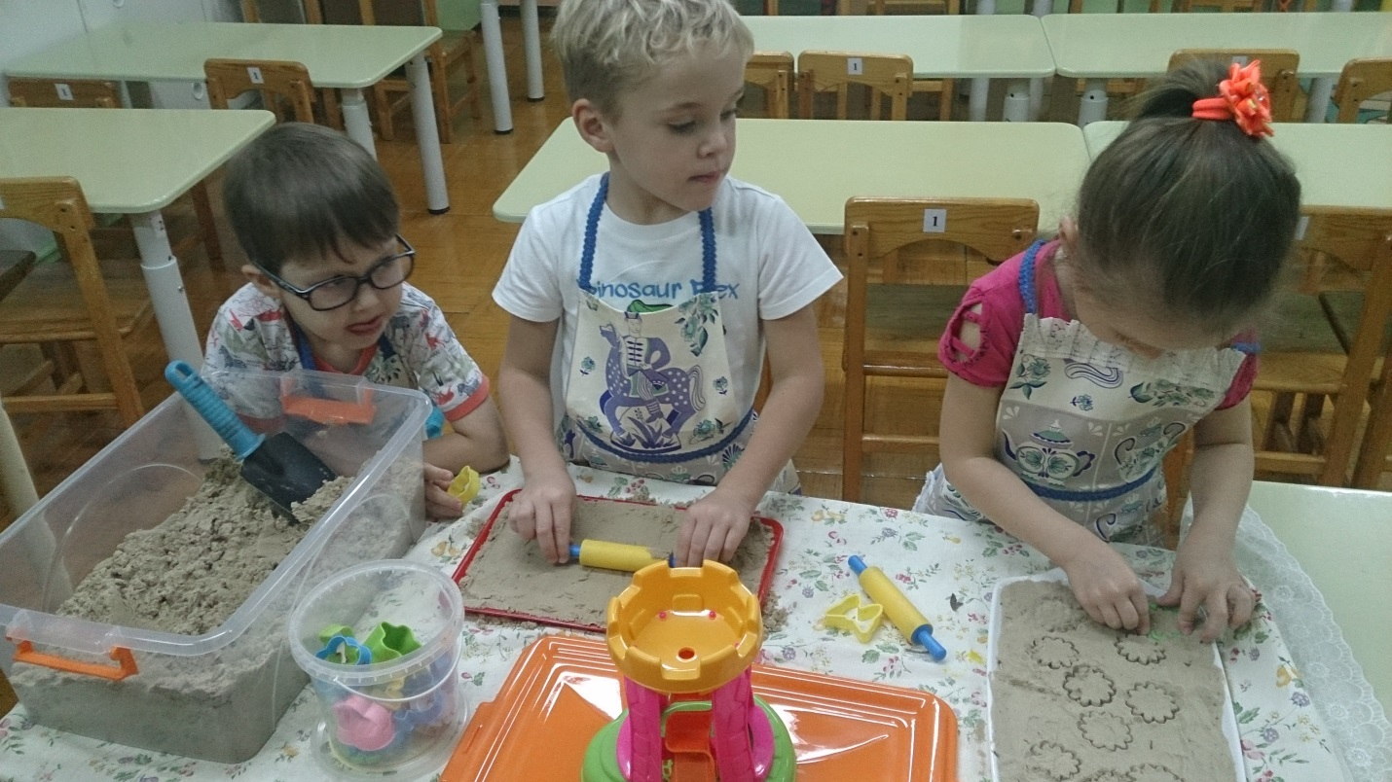
Центр природы и экспериментальной деятельности
У нас почти, что зимний сад
В природном уголке.
Здесь потрудиться каждый рад,
Помочь рука к руке!

Slide 10
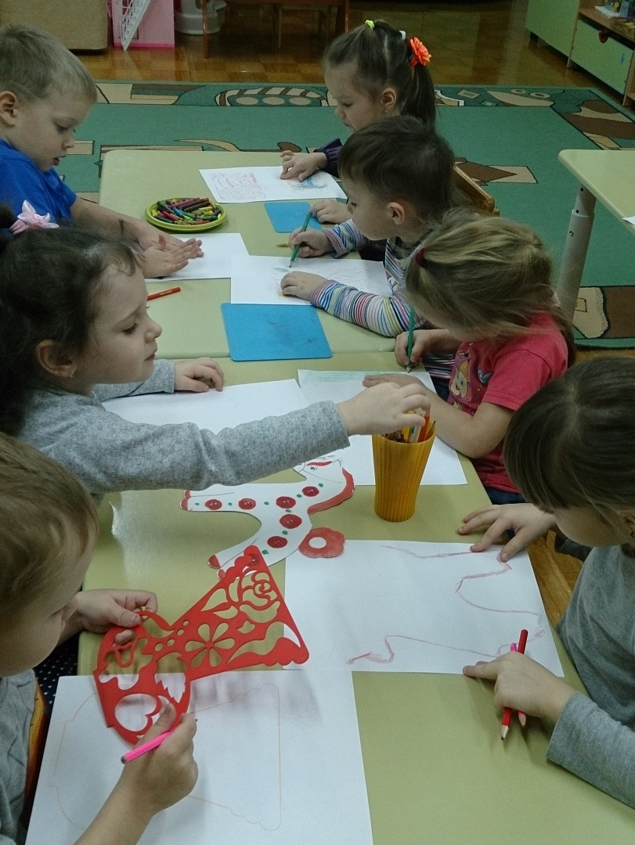
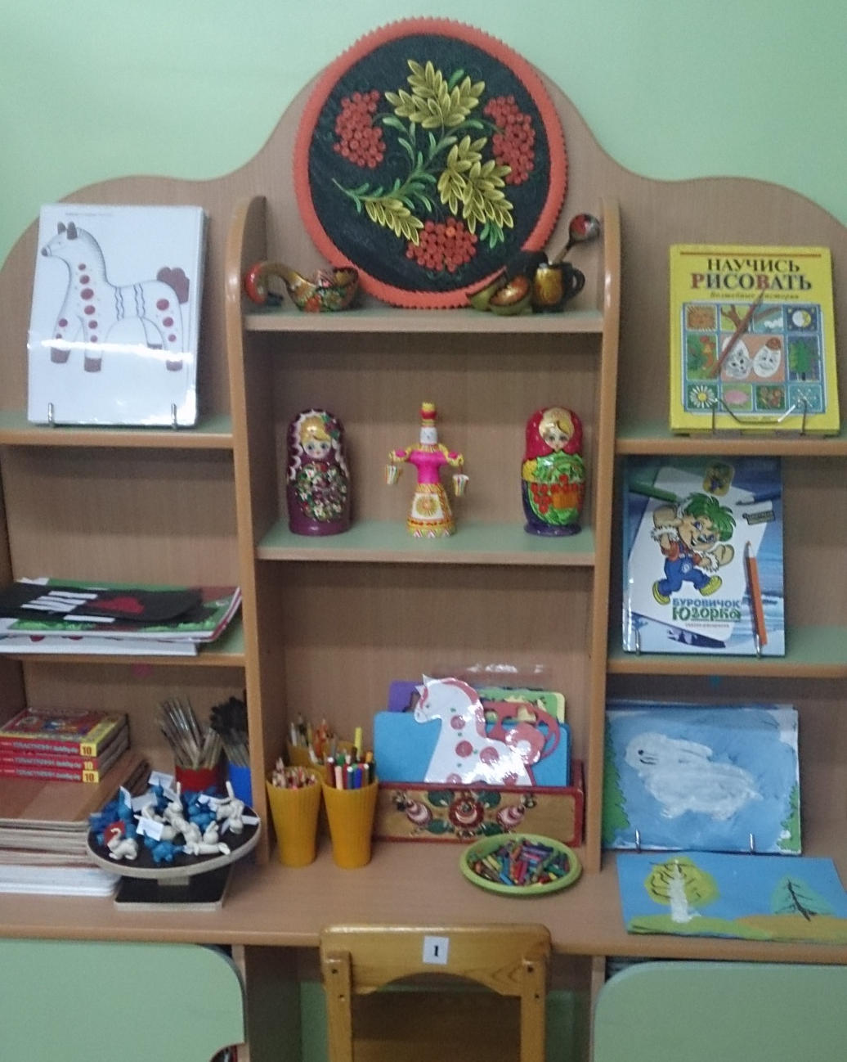
Центр изобразительного искусства
Мне кричат, а я не слышу. То есть слышу, но молчу. Я рисую то, что вижу, — отвлекаться не хочу!

Slide 11
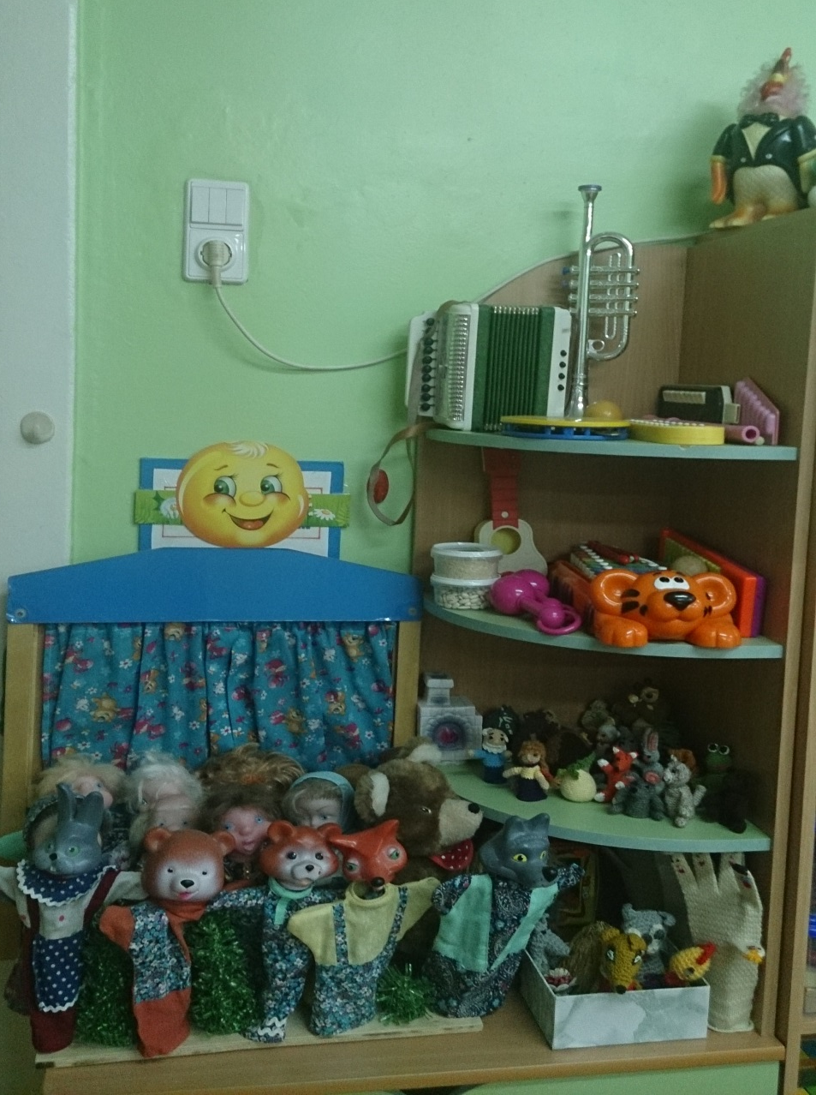
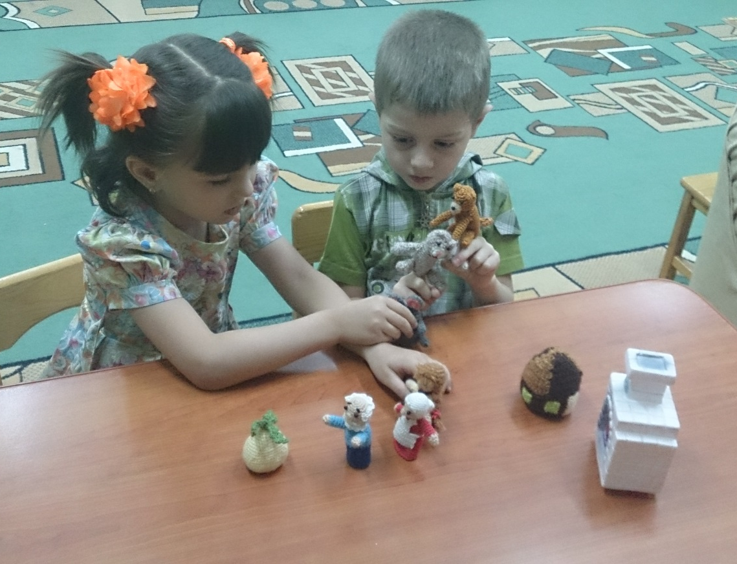
Центр театра и музыки
В нашей группе все актеры, Кукловоды и танцоры. Каждый день и каждый час Мы хотим играть для Вас!!!

Slide 12
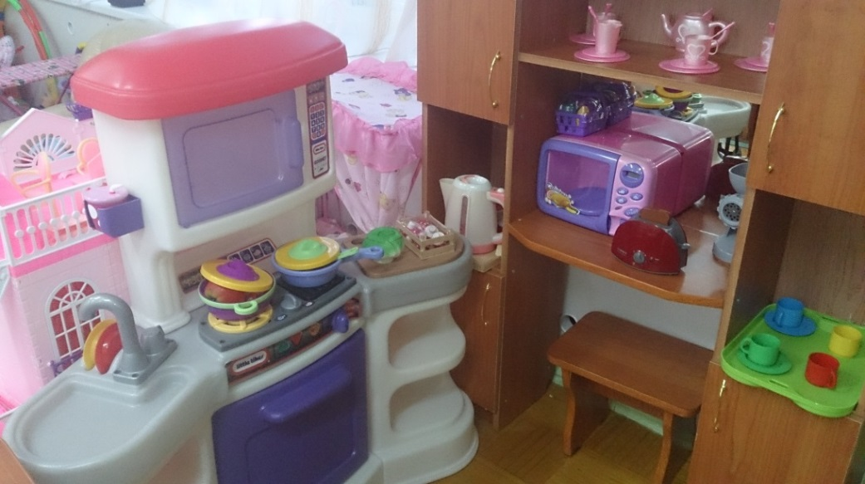
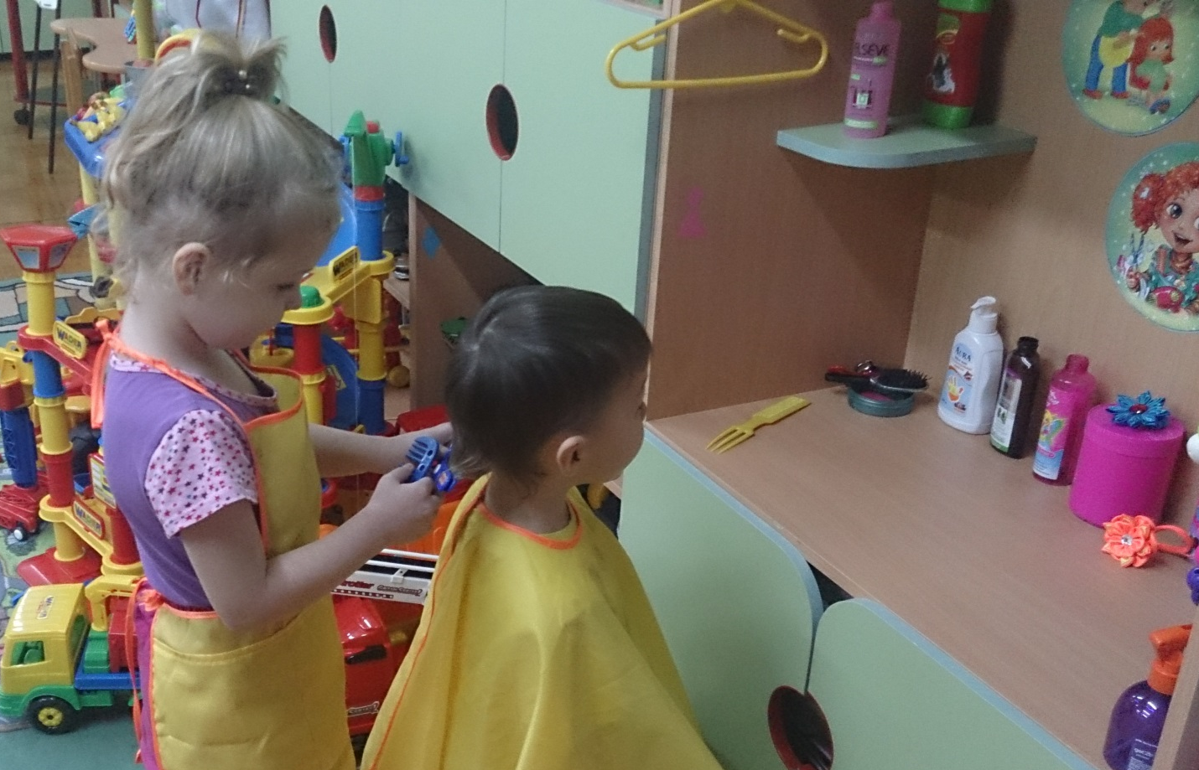
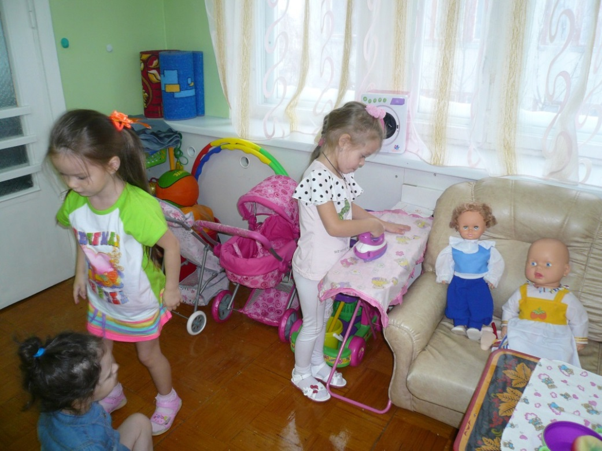
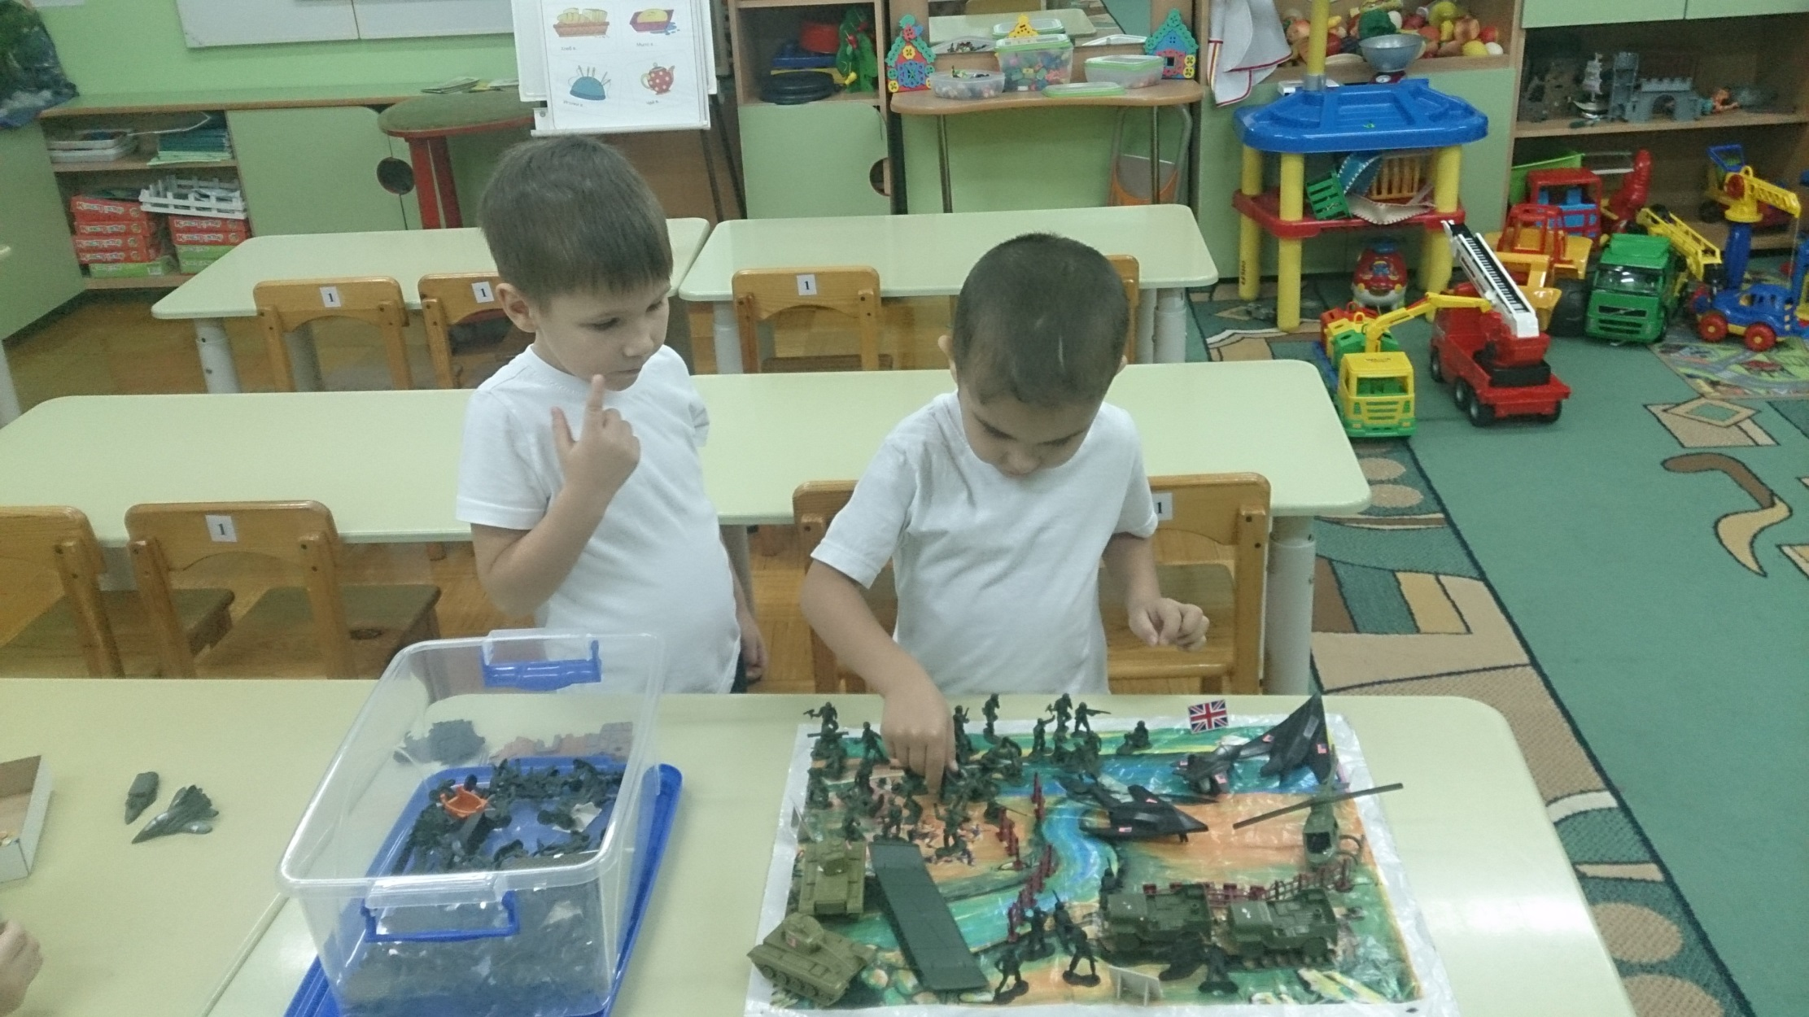
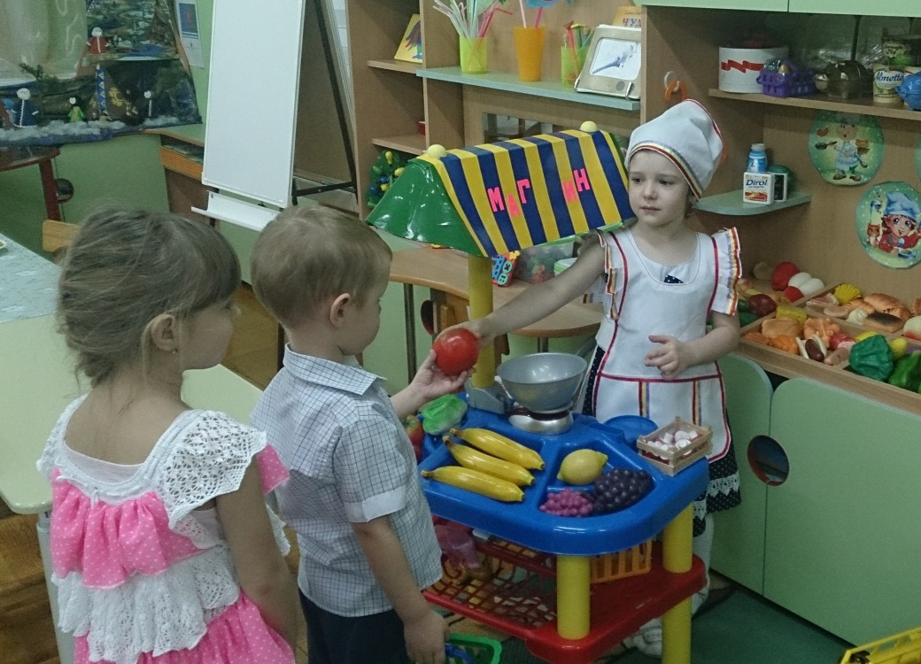
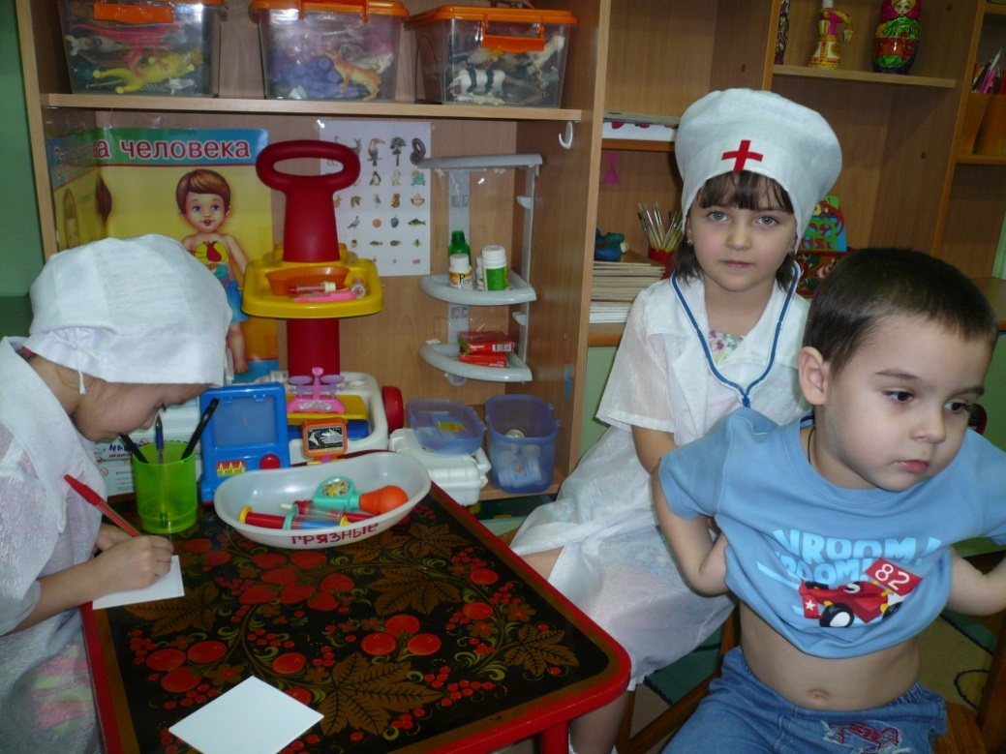
Микроцентры сюжетно-ролевых игр
А вот любимое местечко,
Здесь время мчится, словно речка,
Тут быстро взрослым можно стать,
И профессии менять!

Slide 13
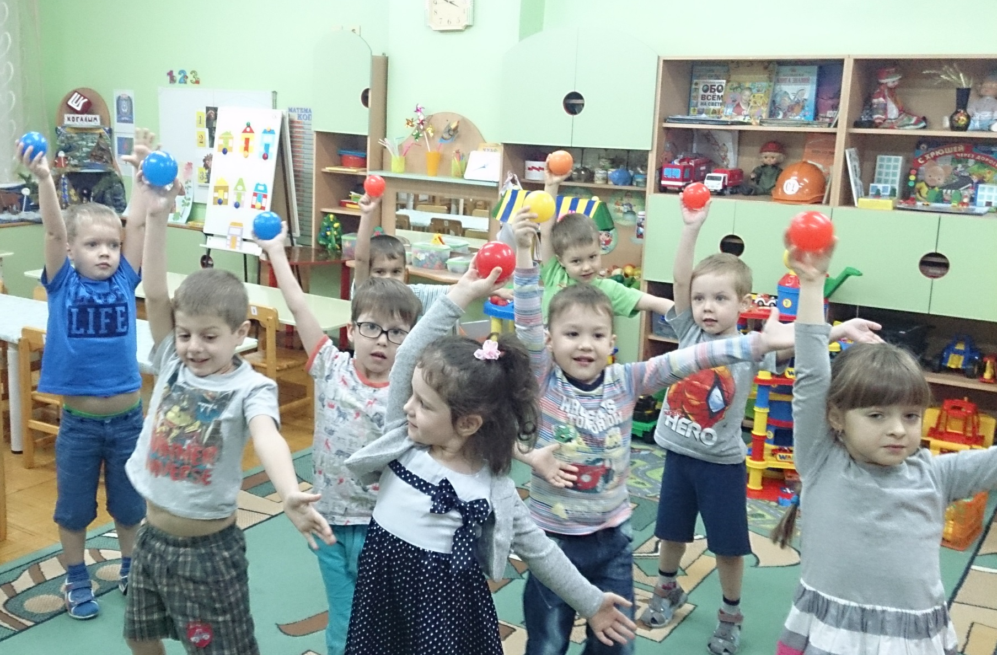
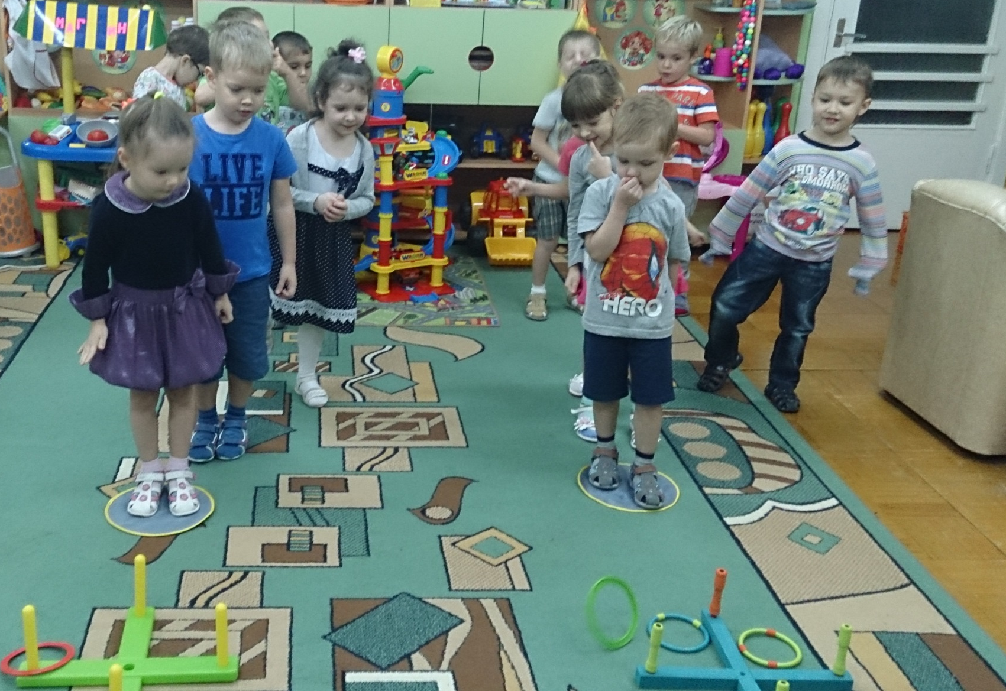
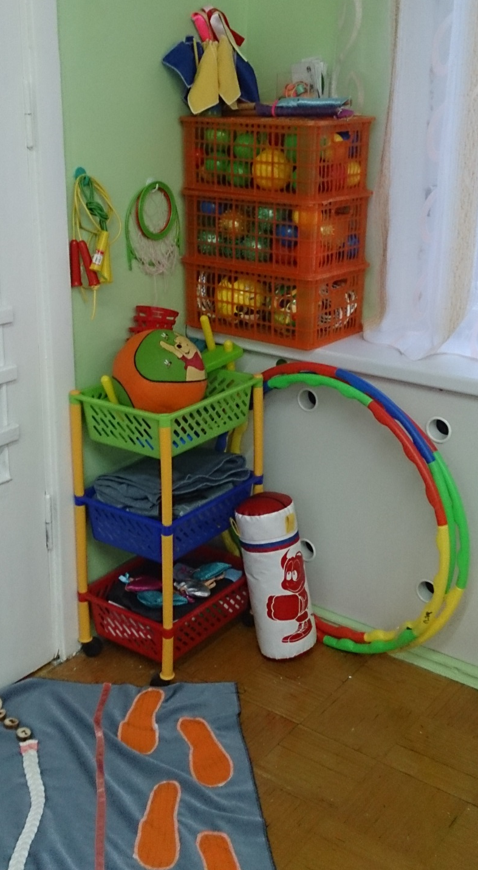
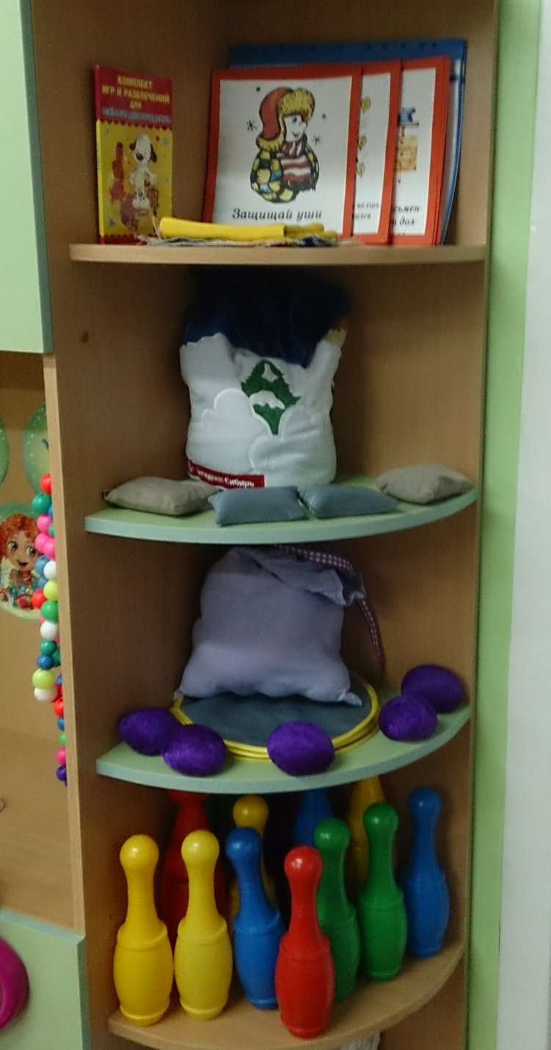
Центр физического развития
Если день начать с зарядки, Значит, будет всё в порядке. Нам пилюли и микстуру Заменяет физкультура!

Slide 14
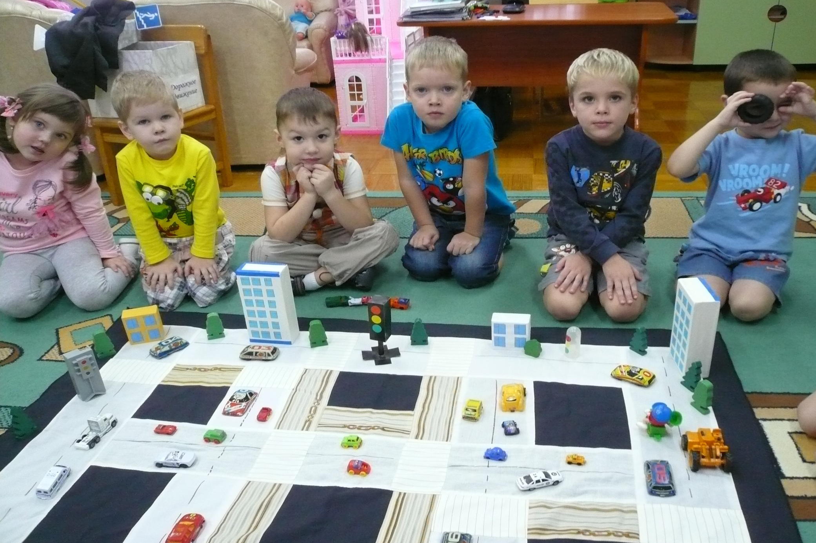
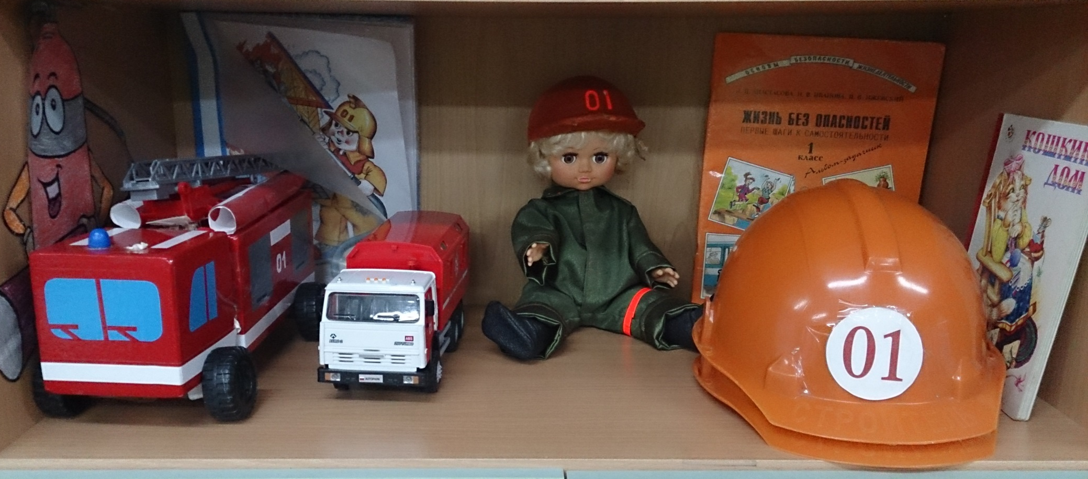
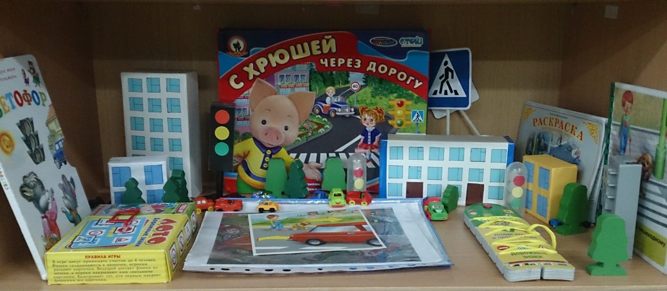
Центр безопасности

Slide 15
Таким образом, предметно - развивающая среда в нашей группе, создает условия для взаимодействия, сотрудничества, обеспечивает максимально- комфортное состояния ребенка и способствует его развитию.

Slide 16
Спасибо за внимание!

